Slide 1
宜蘭智慧報表
PDF to Excel 轉換程式
品權

Slide 2
1.使用函式庫
Pdfplumber：解析 PDF 頁面、擷取表格與文字座標
RapidOCR：深度學習 OCR 引擎，支援繁體中文辨識
PIL / Pillow：影像縮放、對比度與銳化處理
openpyxl + pandas：建立 Excel 工作表、資料清洗與輸出

Slide 3
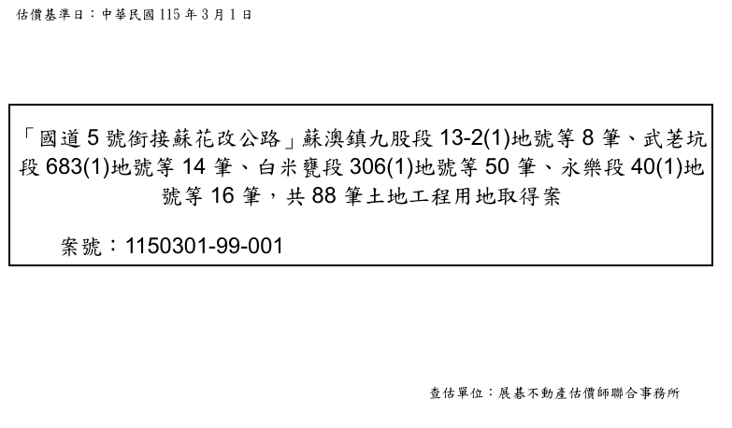
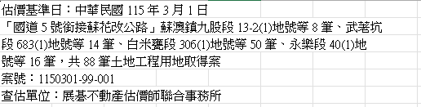
2. 以pdfplumber搜尋每頁原資料並輸入表格
append_tables_and_outside_text：處理一般頁面的函式。直接利用 pdfplumber 內建的 find_tables() 與 extract() 方法來抓取結構明確的表格。
words_to_line_blocks：用於一般頁面中非表格區域的文字處理，將破碎的文字物件根據 Y 軸間距組合回行。

Slide 4
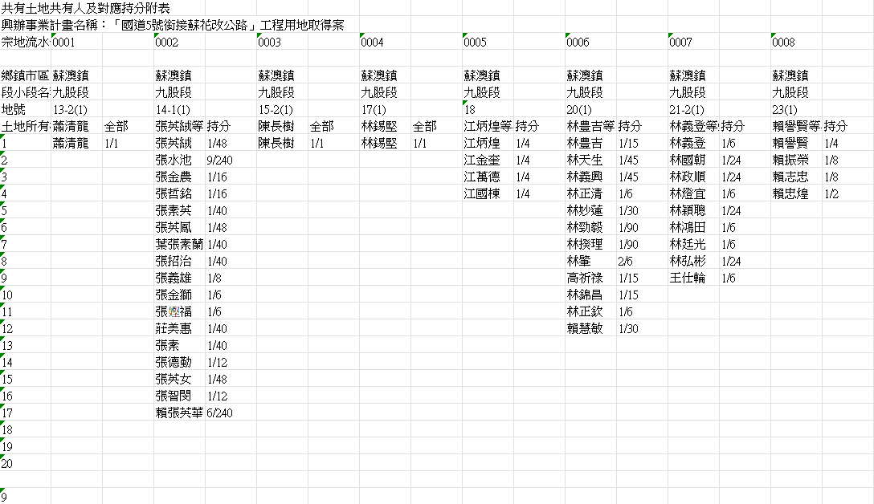
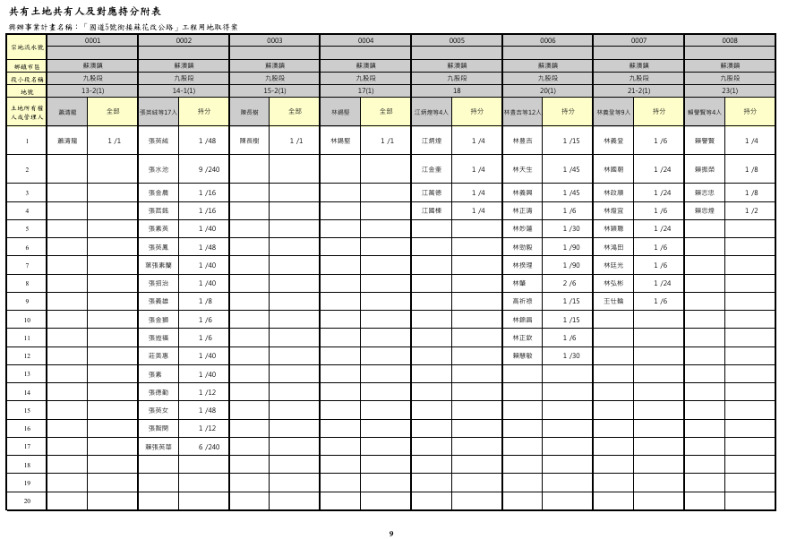

Slide 5
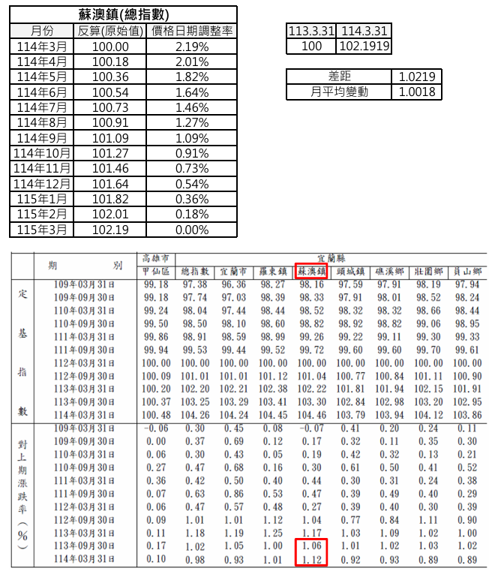
4.針對第14頁下方表格(掃描檔)使用OCR
get_ocr_blocks_for_page：
將此頁面轉成高解析度圖以enhance_for_ocr進行影像強化
將文字過濾避免於其他表格重複
以新文字計算平均中心，防止文字擠在同一個儲存格
對齊欄位與基準線最後轉成繁中輸出

Slide 6
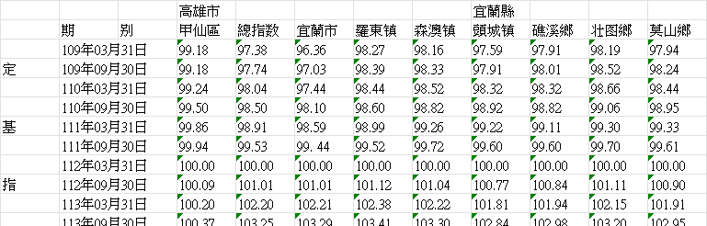
5. 表格(掃描檔)輸出因畫質而有所出入
建立台灣行政區資料庫比對：依照字形相似度比對進行轉換

Slide 7
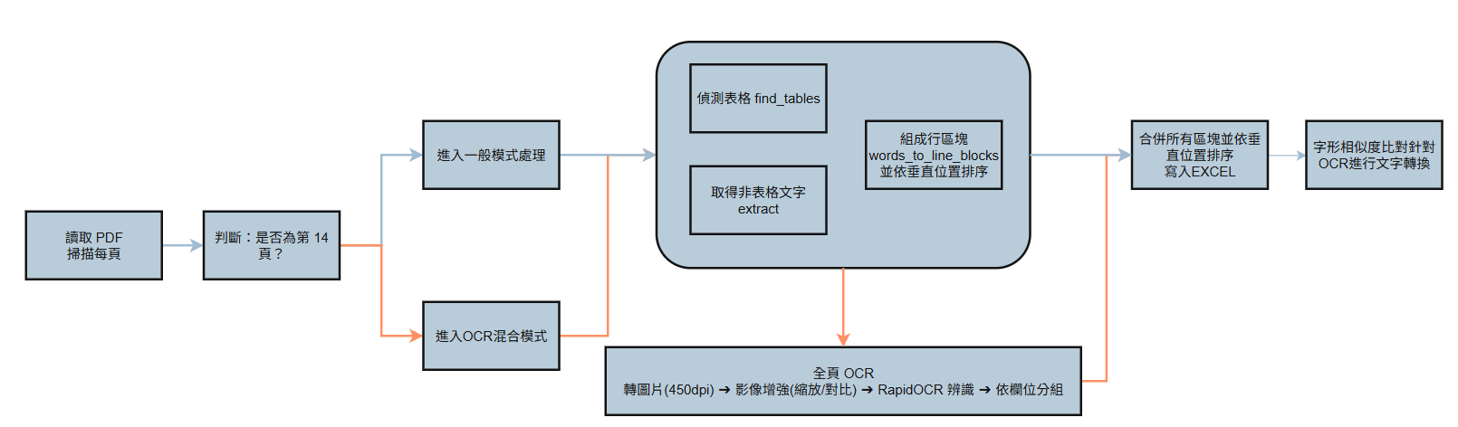
整體流程圖

